Slide 4
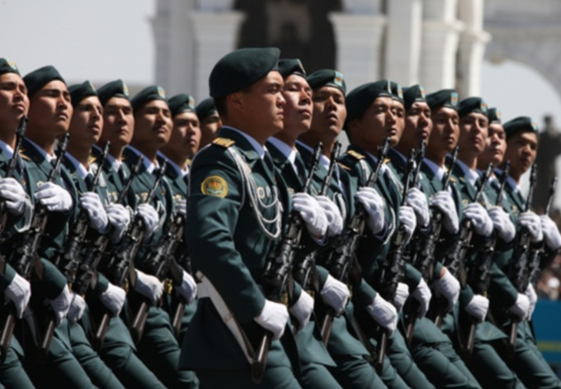
Қазақстан Республикасының Отан қорғаушылар күні-бұл еліміздің қорғаныс қабілетінің кемелденгенін білдіретін мереке болып табылады. 1992 жылдың 7 мамырында тәуелсіз елдің заңдық құқықтарының негіздеріне және тәуелсіз мемлекеттер достығына қатысушы мемлекеттер арасындағы қол жеткен келісімдерге байланысты ҚР президенті жарлық шығарды. Жарлық бойынша «7 мамыр-Отан қорғаушылар» мерекесі болып жарияланды.

